Slide 1
Adaptación
Gustavo Pigino Ph. D

Slide 2
Adaptación
¿Qué es una adaptacion?
Es un rasgo genético, o un conjunto integrado de caracteres que incrementa
el fitness de su poseedor.
Las adaptaciones se producen en respuesta a un problema. Es decir que se logran mediante un proceso de selección natural.
Es através de las adaptaciones provocadas por la selección natural que los organismos parecen estar bien diseñados.
La selección natural implica interacciones entre organismos individuales, su ambiente físico
y su ambiente biológico.
Algunas adaptaciones pueden correlacionarse claramente con presiones selectivas dadas por factores ambientales o por relaciones que se establecen con otros organismos.
En muchos casos las adaptaciones son el resultado de interacciones complejas entre diversas presiones selectivas, lo que resulta más difícil de identificar.

Slide 3
Adaptación
“Nada tiene sentido en biología sino es a la luz de la evolución”, decía Theodosius
Dobzhansky, uno de los fundadores de la teoría neodarwinista de la evolución que
afirma que las especies animales y vegetales deben su existencia a la selección natural.
Comprender un organismo viviente a la luz de la evolución consiste, pues, de acuerdo con este espíritu, en comprender cómo su anatomía, su fisiología, su comportamiento, son configurados por la selección natural, es decir, de qué manera están adaptados sus caracteres para conferirle las mayores posibilidades de supervivencia.
■ Sin embargo, Stephen J. Gould y Richard C. Lewontin muestran aquí algunos defectos de este punto de vista: no todos los caracteres de un organismo son adaptativos. La búsqueda de un sentido de éste caracter para todas las partes de un organismo es con frecuencia inadecuada, errónea, incluso perjudicial, ya que conduce a explicaciones exageradas, dudosas o carentes de fundamento.

Slide 4
El cuello de la Jirafa

Slide 5
Lo extraño de las Girafas:
¿Por qué son tan altas?
¿Es una adaptación?
¿Una adaptación para qué?

Slide 6
El cuello reconsiderado
•Simmons and Scheepers hicieron estudios para observar si el largo del cuello de la jirafa era usado como una ventaja para el forrajeo.
•Encontraron que las jirafas más a menudo se alimentan con
follaje a la altura de sus hombros.
•En épocas de sequía cuando el follaje es escaso se alimentan
en arbustos bajos.

Slide 7
Entonces cual es la ventaja adaptativa de tener cuellos largos?
Cual es una presión selectiva de las girafas que les conferiría mejor fitness al tener cuellos largos?

Slide 8

•El cuello de la jirafa realmente se adaptó como medio para vencer a otros machos
en la lucha por las hembras.
•Emplean sus cabezas y cuellos como si fuesen bates… las luchas pueden matar incluso a uno de los machos…

Slide 9


Slide 10
Definiciones no históricas de adaptación
Bock (1979) Una adaptación es una característica de un organismo, la cual interactúa operacionalmente con algún factor del ambiente, de manera tal que el individuo sobrevive y se reproduce.
Mayr (1988) Adaptación es una mayor eficiencia ecológico-fisiológica (reproductiva) la que es adquirida por otros miembros de la población.
Reeve & Sherman (1993) Una adaptación es una variante fenotípica que resulta en el mas alto éxito reproductivo entre un conjunto especifico de variantes en un determinado ambiente.
El concepto de adaptación Darwiniano esta intimamente vinculado al concepto de selección: Quienes se adapten mejor serán los elegidos..

Slide 11
Tipos de Selección
a) Natural: Toda variación que aparezca se conserva, si es provechosa a los individuos de la especie en su relación con otros individuos, y además tienden a la conservación de la especie
b) Estado Doméstico: Proceso por el cual el hombre selecciona y elige caracteres útiles a su capricho o su necesidad, y al acumular estas variaciones durante generaciones, en una dirección, llegan a producir diferencias apreciables. Ej, vacas lecheras de grandes ubres, árboles frutales, caballos de carrera, etc
c) Sexual: explica cómo los caracteres sexuales secundarios, que aparentemente tienen la función de distinguir los sexos, cumplen la función de favorecer a los individuos, NO en la lucha por la existencia, sino en la lucha por las hembras

Slide 12
Identificando Caracteres Adaptativos
•No todos los rasgos son adaptativos:
-Rasgos que originalmente eran de adaptación para un problema, ahora se utilizan para otro
-Rasgos que no tienen ningún beneficio actual hacia la aptitud, es decir, deriva genética molecular

Slide 13

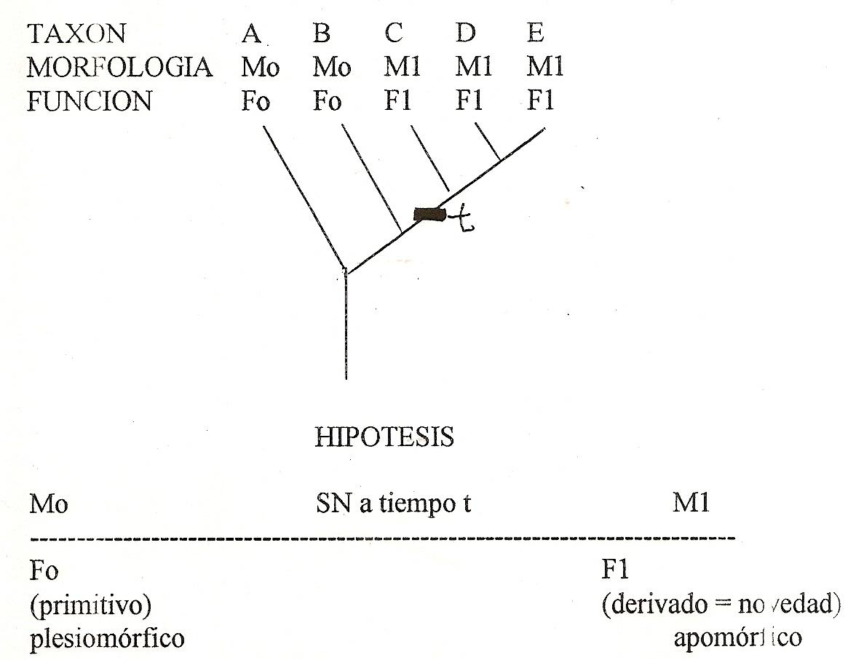
Definiciones filogenética de adaptación
Greene (1986), Coddington (1988), Bam&Larson (1991), Harvey & Pagel (1991) Adaptacion es una función apomórfica (estado derivado de un rasgo) promovida por selección natural, en comparación con la función plesiomórfica (estado ancestral de un rasgo).
Ej. El carácter derivado M1 (adaptación) surge a tiempo t en el ancestro de C, D y E vía selección para la función derivada F1 con respecto al carácter primitivo Mo con la función F0 en los taxa A y B.
Problema: se necesita conocer la filogenia y como actúa la SN a tiempo t

Slide 14
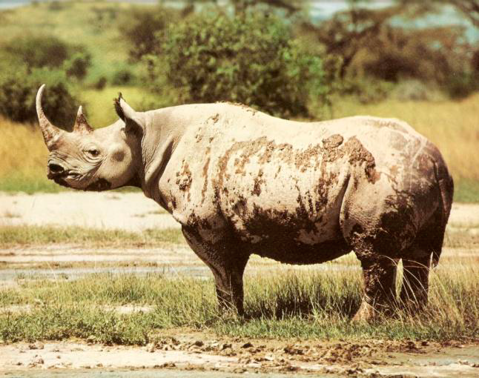

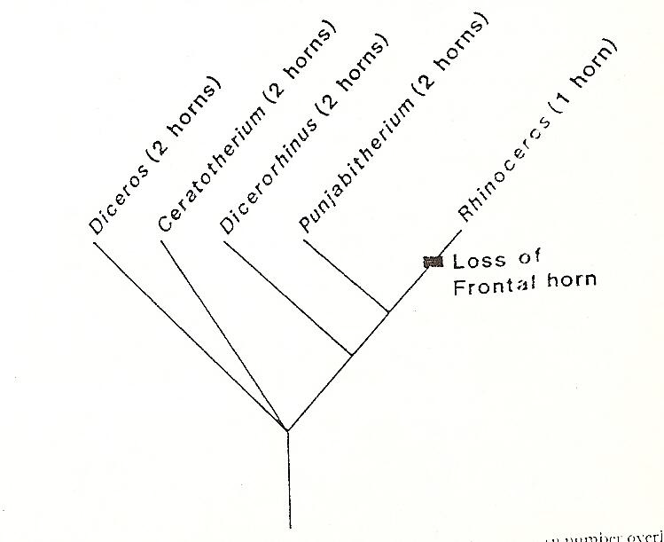
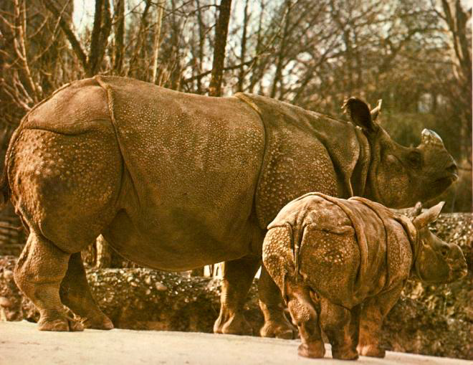

Slide 15
Coddington (1994) distingue dos aproximaciones al estudio de la adaptación:
- Homology Approach: Analiza novedades únicas (apomorfias). Analiza cada evento con mucho detalle.
- Convergence Approach: enfatiza el análisis de coincidencias (homoplasias). Mayor énfasis en el patrón estadístico que en los casos particulares y en los datos de performance.
Ambos enfoques son complementarios y requieren de la existencia de hipótesis filogenéticas solidas.

Slide 16
Definiciones históricas de adaptación
Gould & Vrba (1982) Adaptación es toda aquella característica construida por la selección natural para su función actual.
Exaptación es toda aquella característica construida originalmente para algún otro rol distinto del actual.
Aptación es el término que se utiliza para referirse tanto a la adaptacion como a la exaptación.
▪Confunde producto con proceso.
▪Resulta difícil conocer la función original
Críticas:

Slide 17

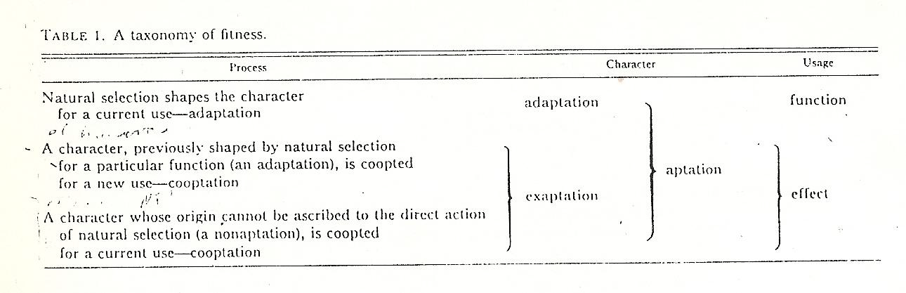
Gould & Lewontin (1979) en su ya clásica critica al paradigma adaptacionista, llaman la atención sobre la existencia de “spandrels”.
Spandrel: es un concepto tomado de la arquitectura que Gould & Lewontin definen como una propiedad física -forma, posición, constitución, o número - que debe surgir como un producto forzoso de la razón primaria para construir o alterar una estructura compleja.

Slide 18

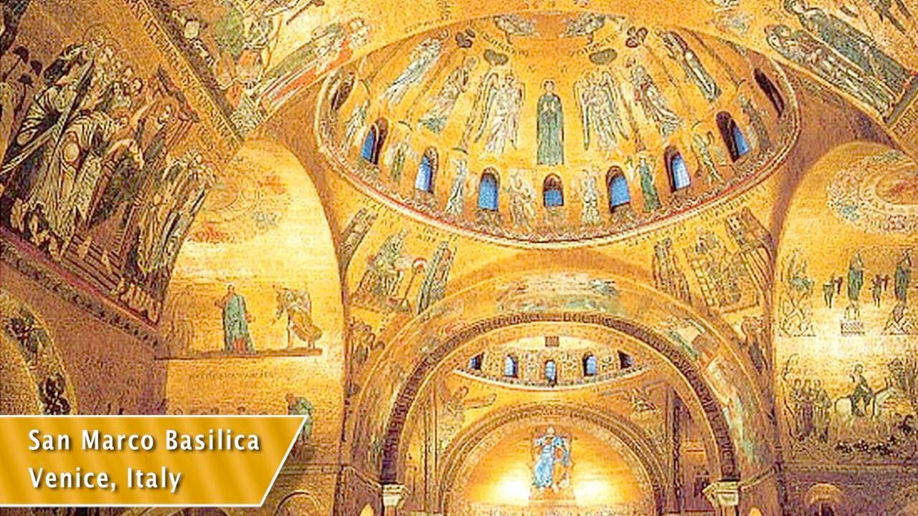
Spandrels (Enjunta)
Gould & Lewontin (1979)

Slide 19

Si el cuello de jirafa en realidad fue seleccionado como medio para derrotar a otros machos en una batalla sobre las hembras, el cuello está cooptado para su uso en la alimentación más alta en los árboles de lo que otros organismos pueden.
¿Qué es una adaptación?
Un caracter o conjunto integrado de caracteres que ha evolucionado en respuesta a la selección para la función que actualemente realiza y que aumenta el fitness de su poseedor. (lucha por las hembras o sobrevivir)
•El cuello de la jirafa es una exaptation (exaptación) cuando es usado para comer hojas de árboles altos.

Slide 20
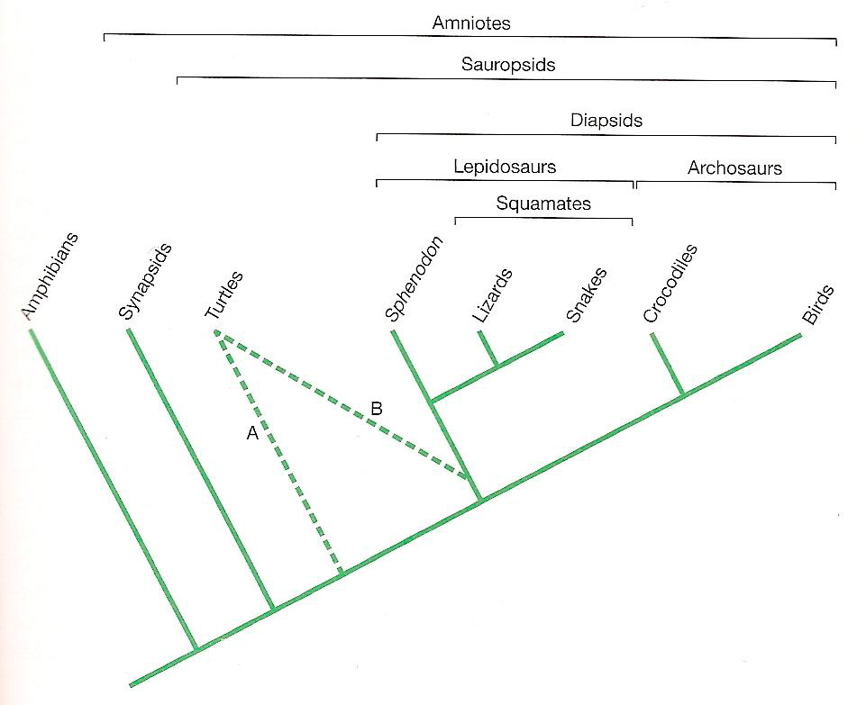
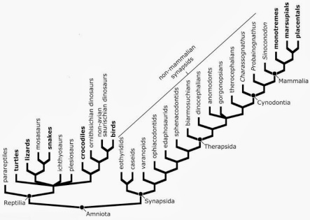
Ejemplo de Exaptación: las plumas y el vuelo de las aves.
La transición entre la locomoción terrestre y la aérea implica una de las transformaciones morfo-funcionales más espectaculares que ha tenido lugar en la evolución de los vertebrados. Esta transformación ha ocurrido en al menos tres oportunidades independientes, en las líneas evolutivas que dieron origen a:
-Pterosaurios (200 m.a.)
-Aves (150 m.a)
-Quirópteros (85 m.a.).

Slide 21
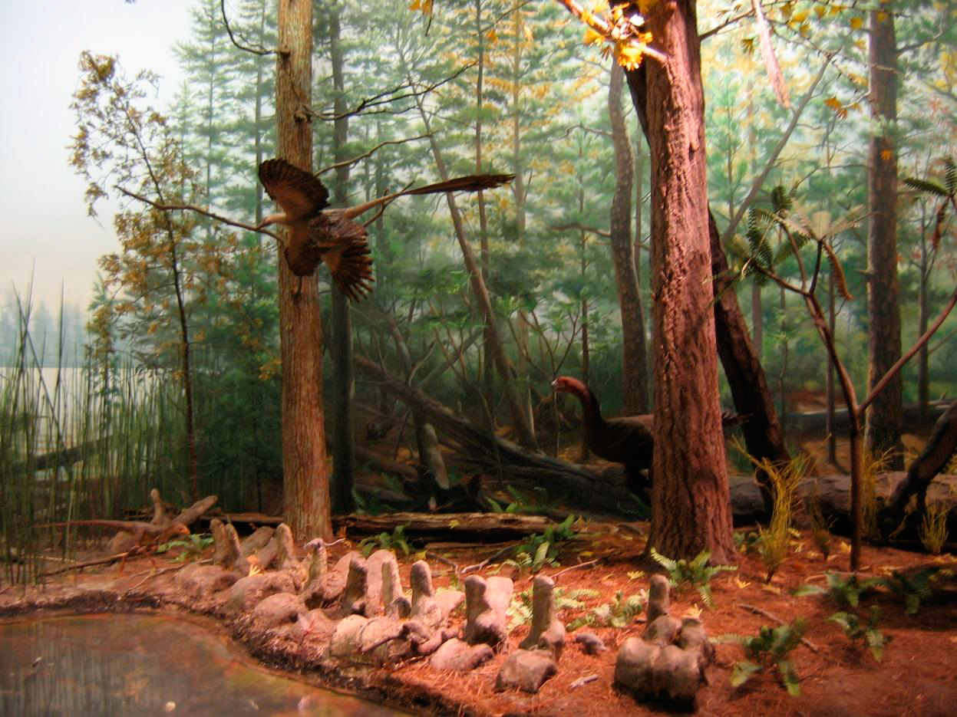
Ejemplo de Exaptación: las plumas y el vuelo de las aves.
El vuelo permitió la explotación de un nuevo espacio adaptativo y esto a su vez puede haber sido una de las causas responsables de la diversificación (radiación) que exhiben los grupos mencionados
precedentemente.
El origen del vuelo en las
aves ilustra un problema
mas general de la biología
evolutiva como el de la
distinción entre adaptación
y exaptación.

Slide 22
Cual es la ventaja de Volar?

Slide 23

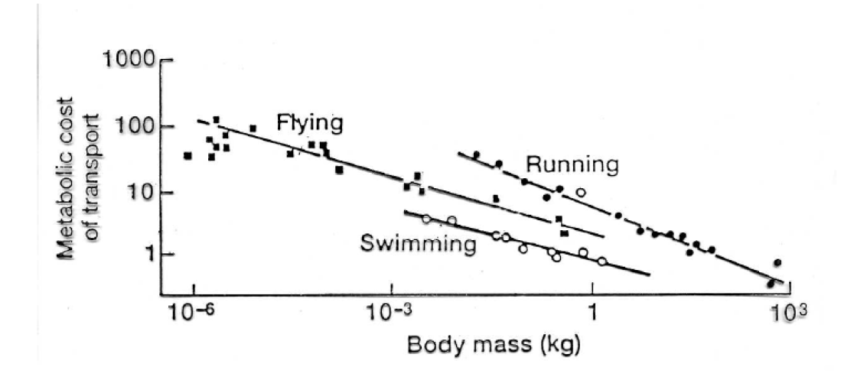

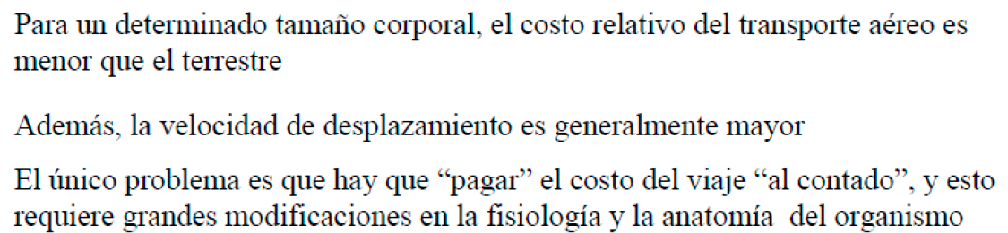
Relación: costo metabólico/masa corporal

Slide 24
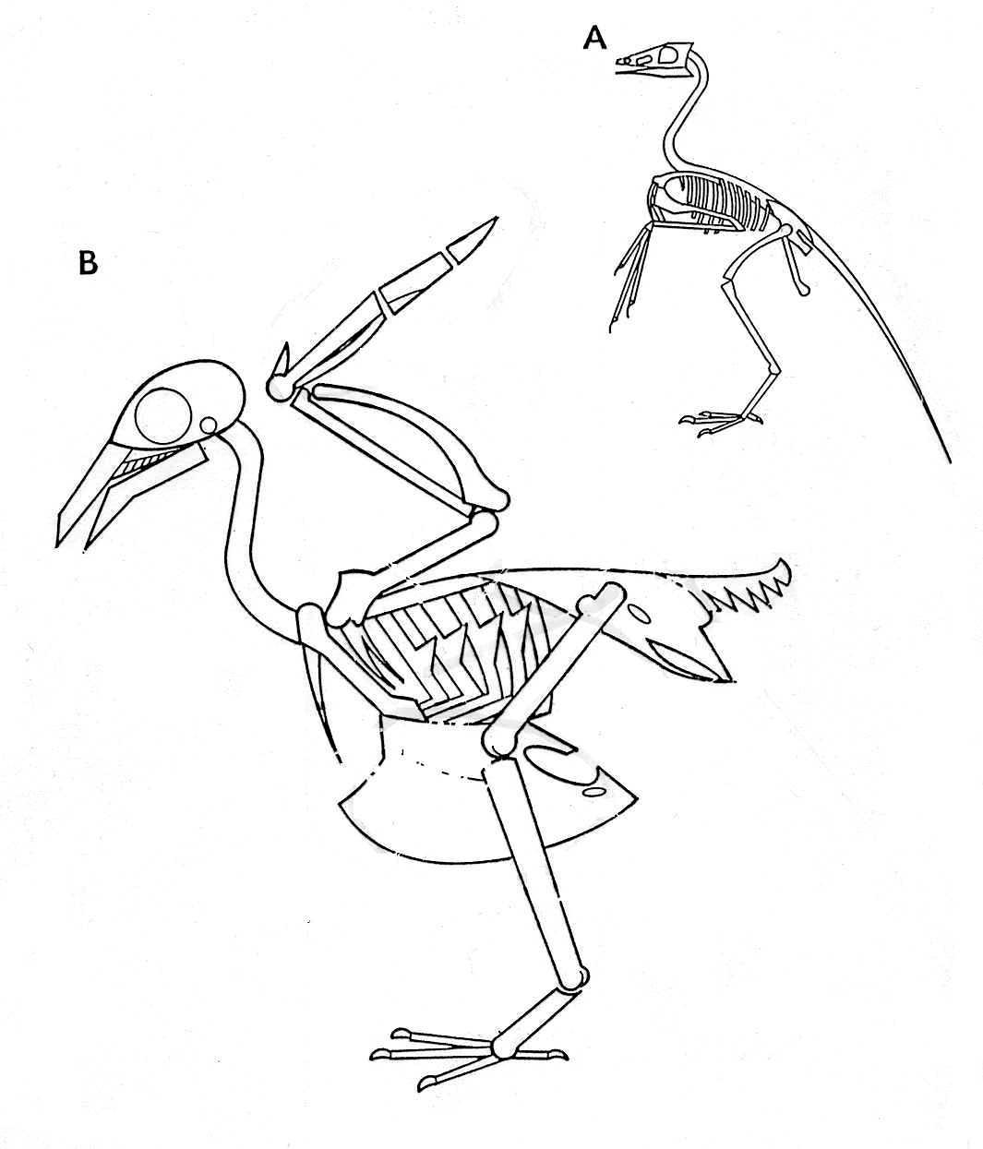
Principales modificacionesAnatómicas
Modificaciones al patron ancestral
Remodelación de la cinturapectoral.
-Modificación de la cintura pélvica.
Reducción de elementos óseos (vertebras
caudales).
-Pérdida de dientes.
Fusión de huesos del cráneo.
Huesos pneumáticos.
Alargamiento de los segmentos distales del
miembro anterior.
Fusión de elementos.
Gran desarrollo del esternón.

Slide 25

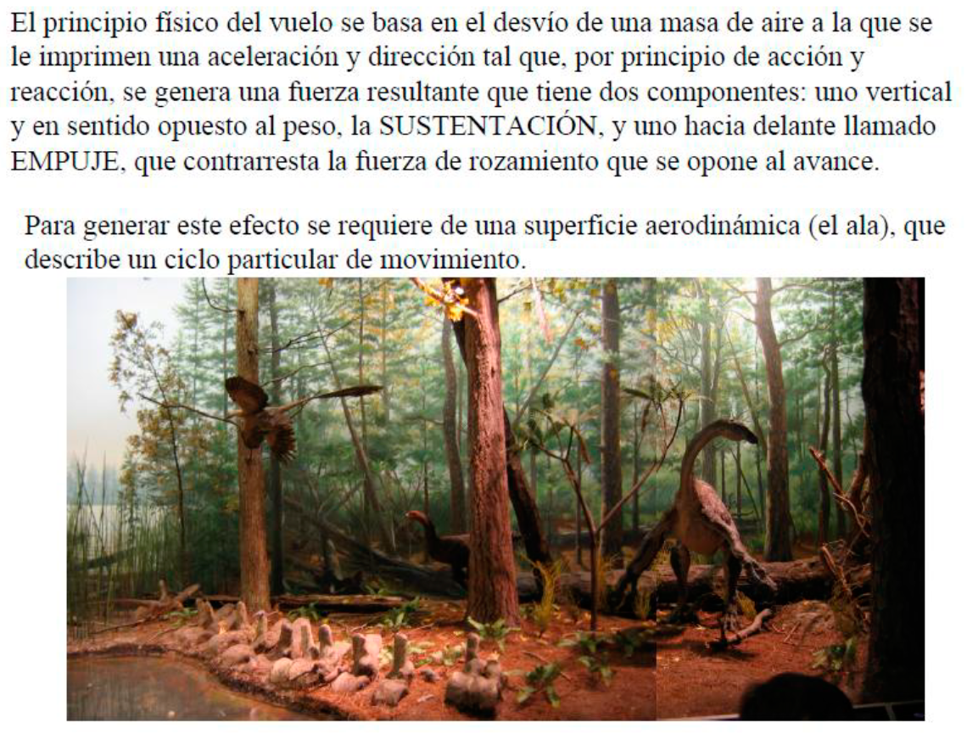

Slide 26

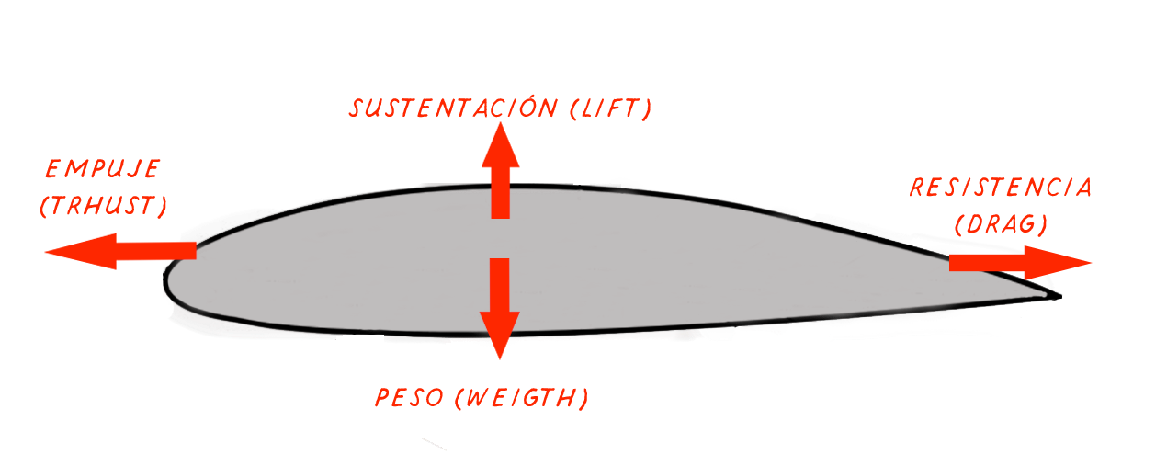
Forma de un ala ¨Airfoils¨

Slide 27

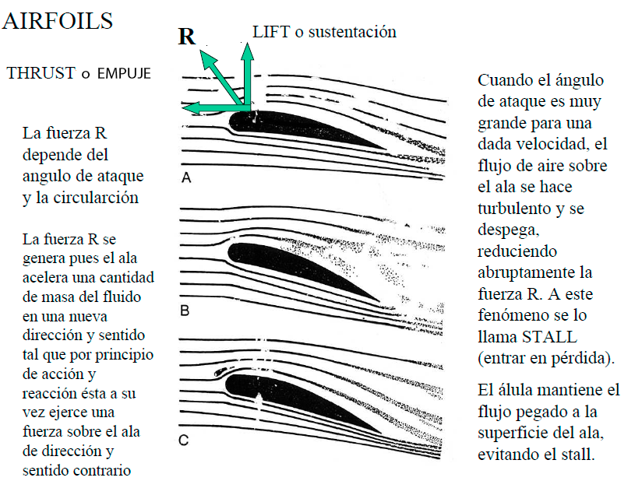

Slide 28
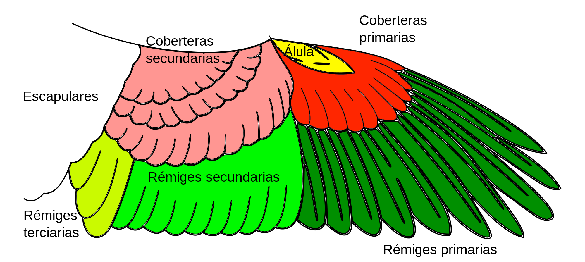

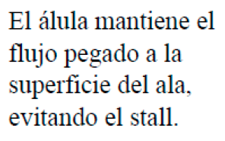

Slide 29
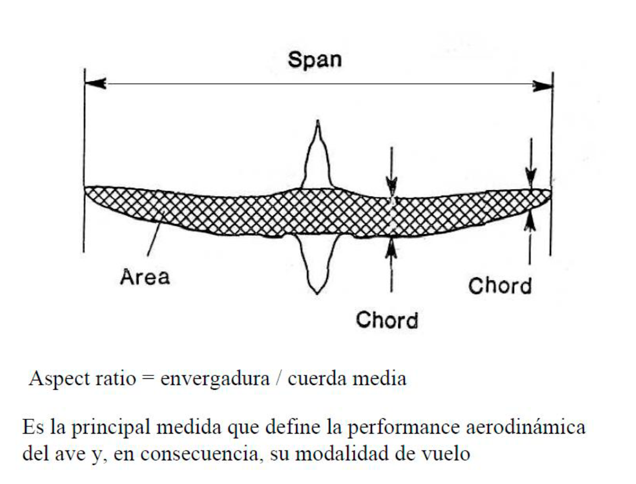

Slide 30
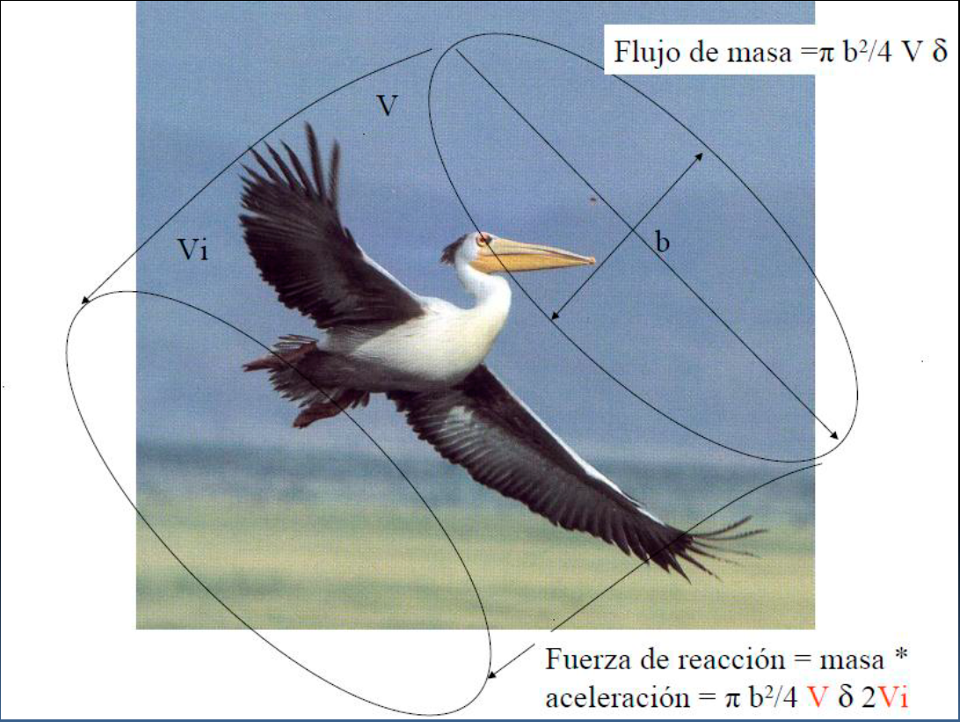

Slide 31
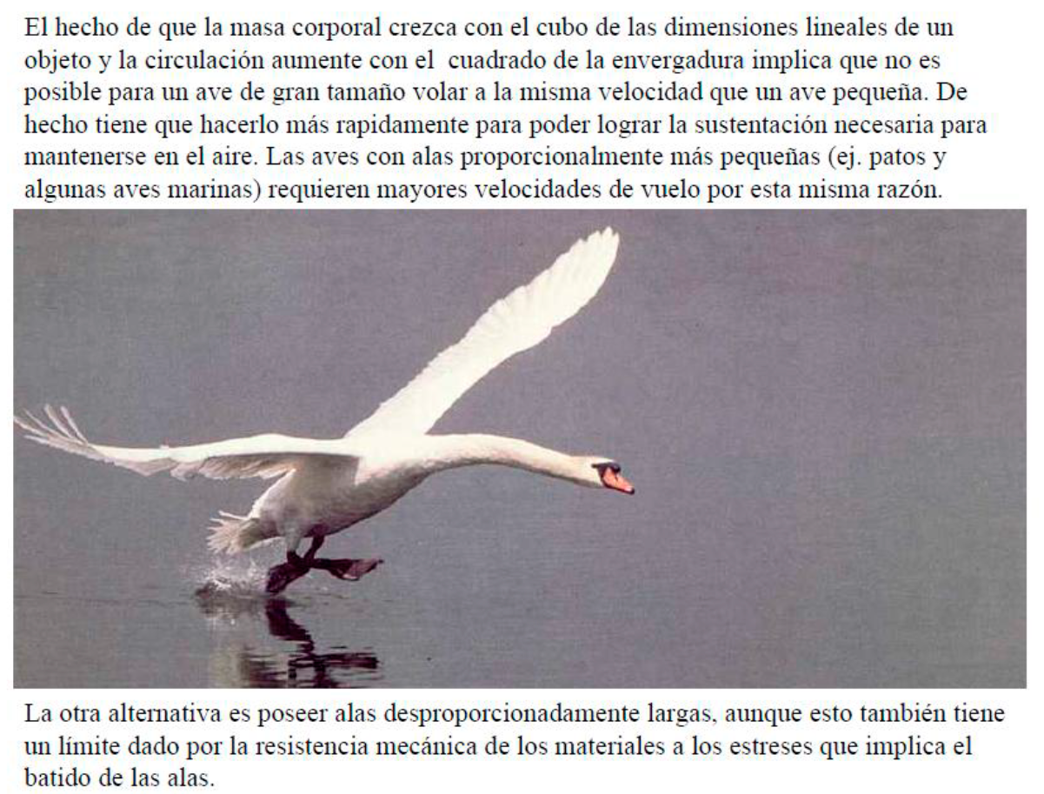

Slide 32
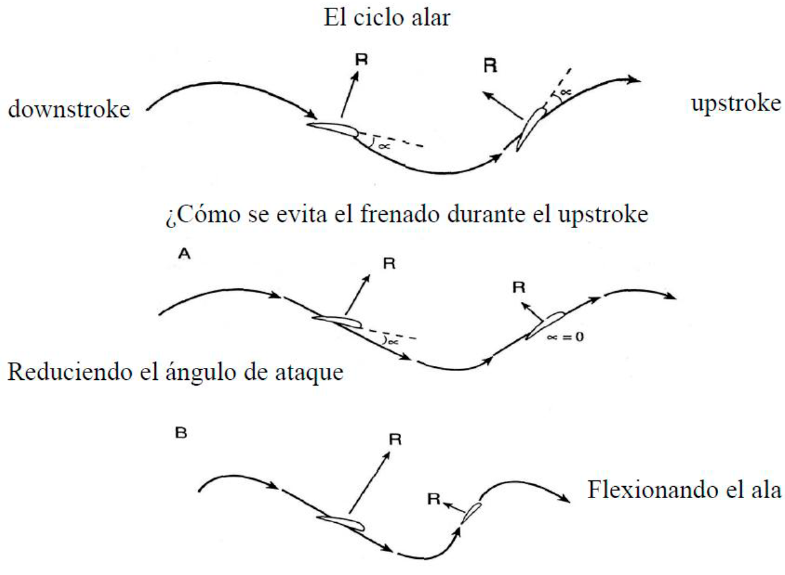

Slide 33
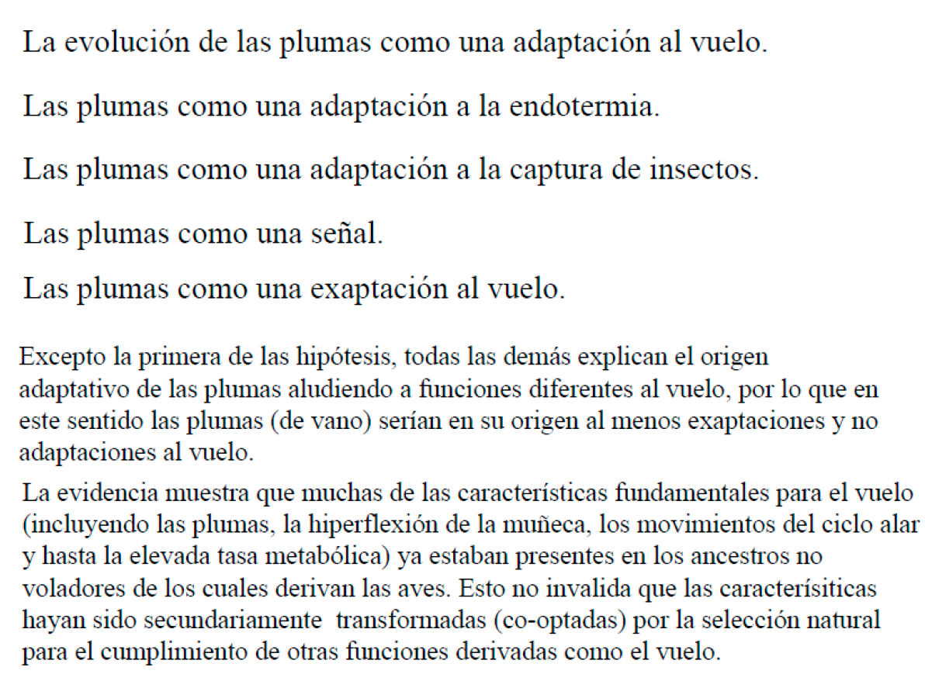

Slide 34
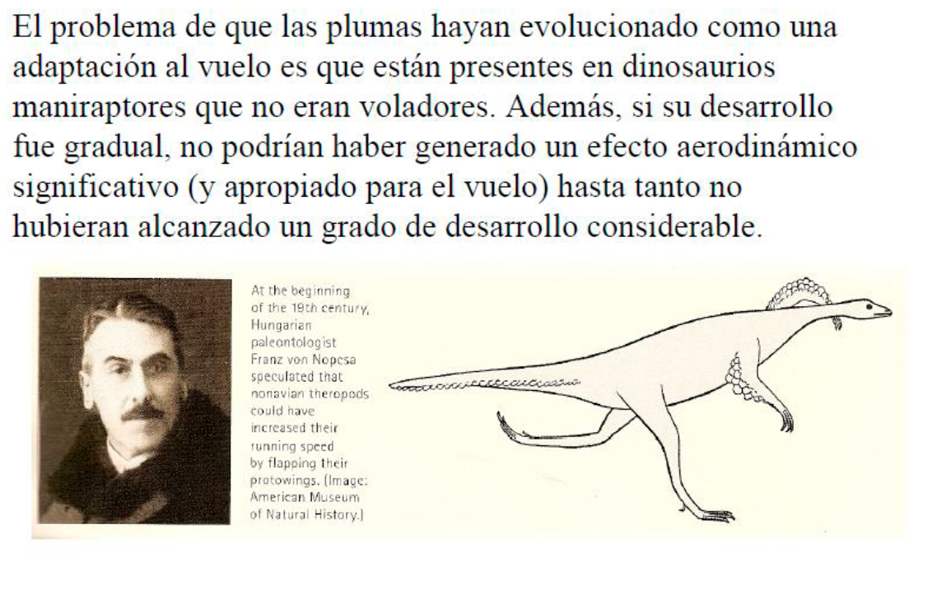

Slide 35

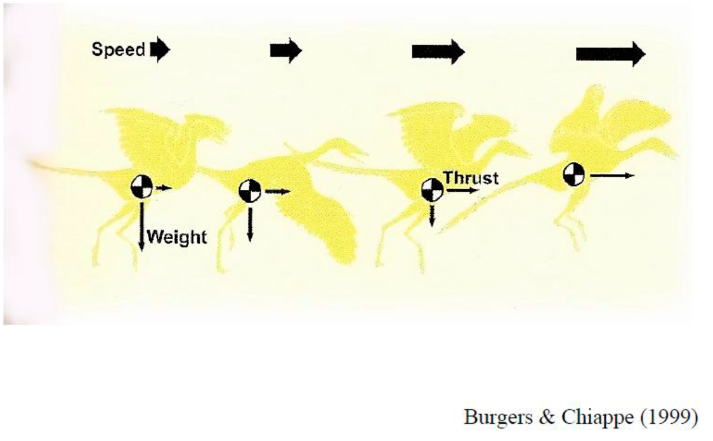

Slide 36
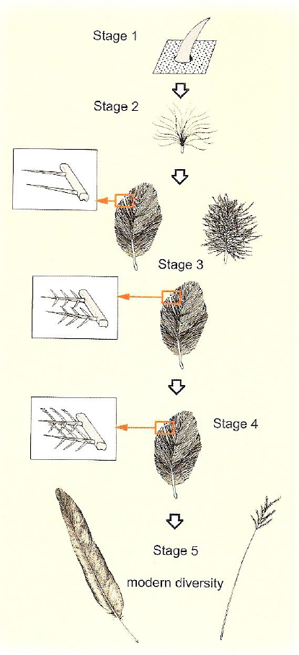
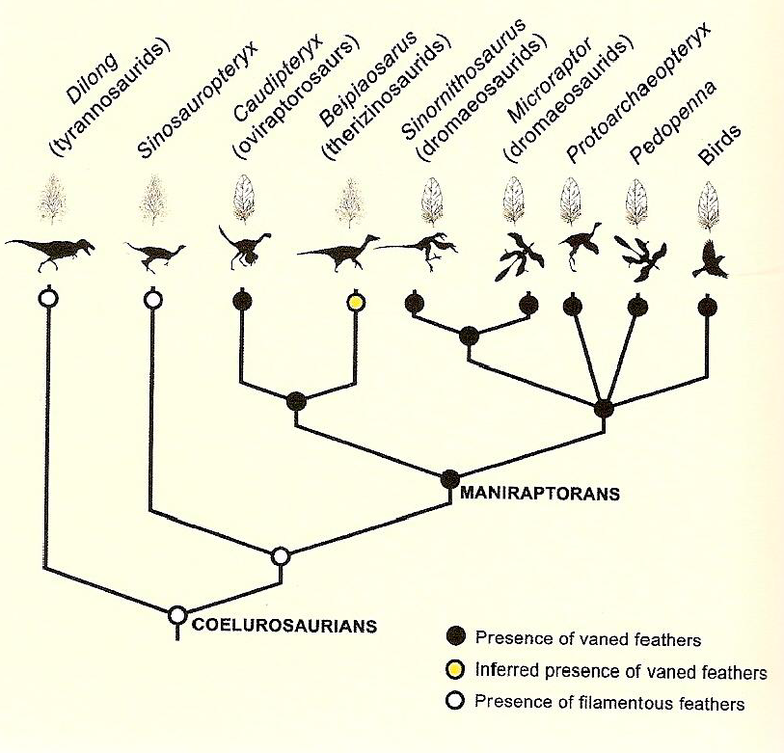

Slide 37
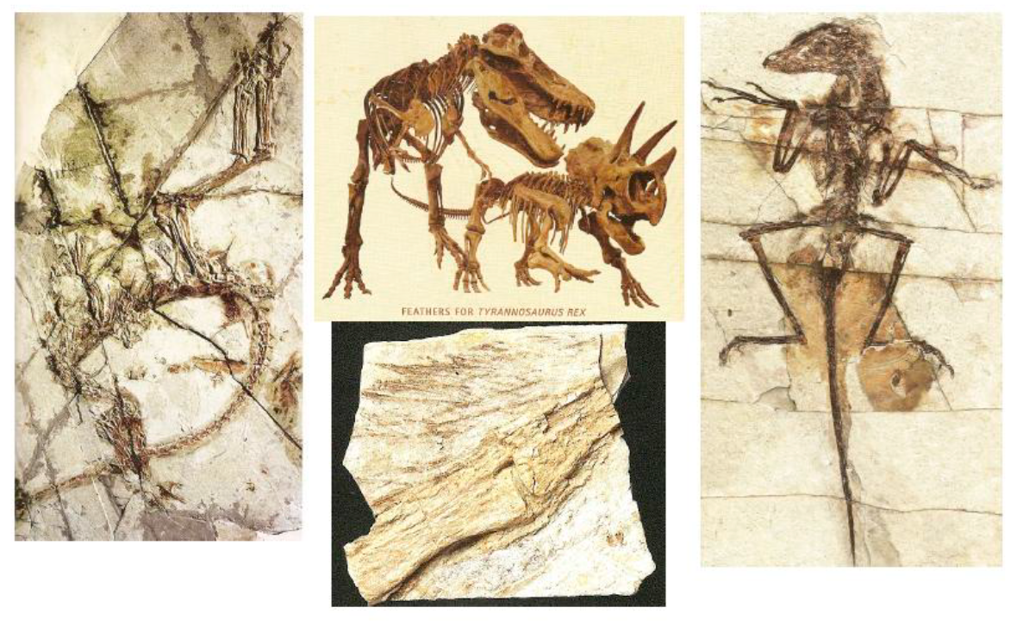

Slide 38
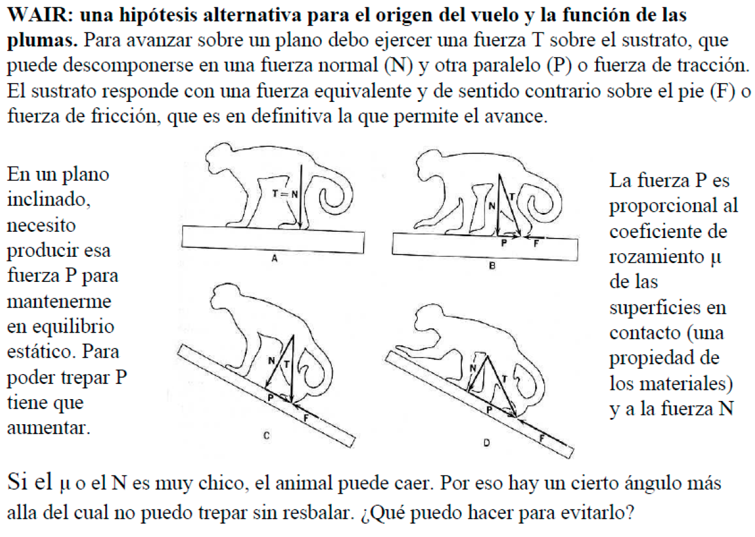
Wing Assisted Inclineed Running

Slide 39
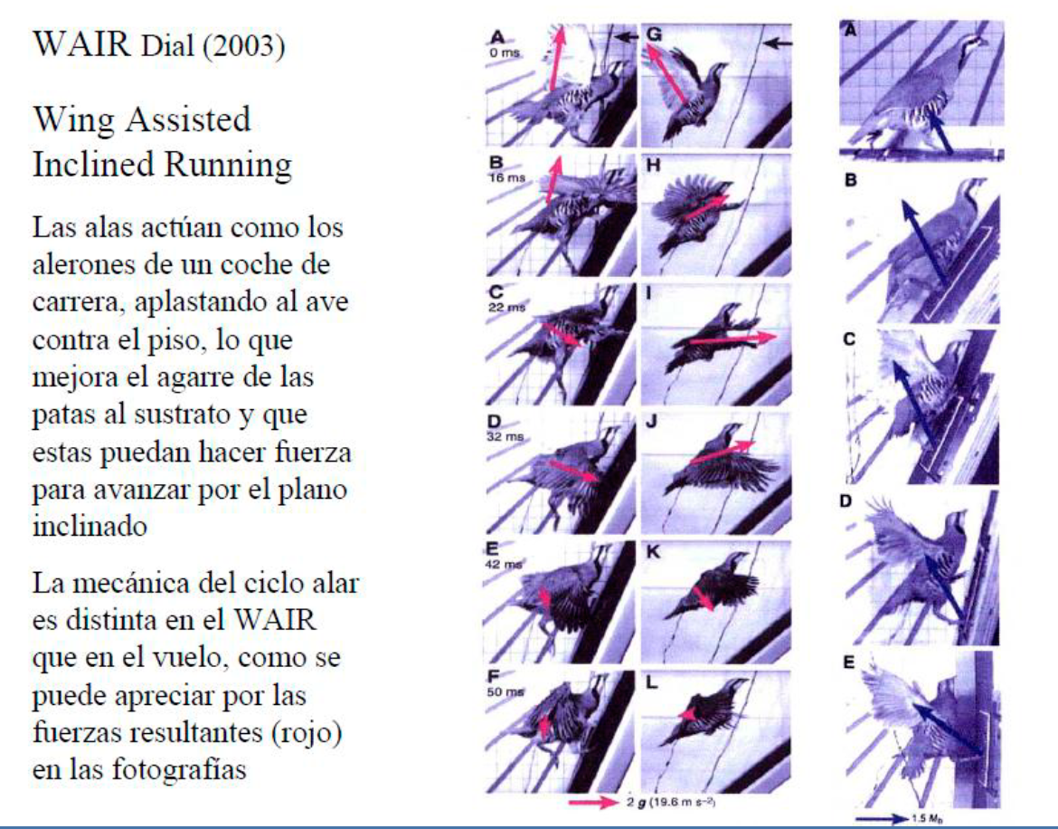

Slide 40
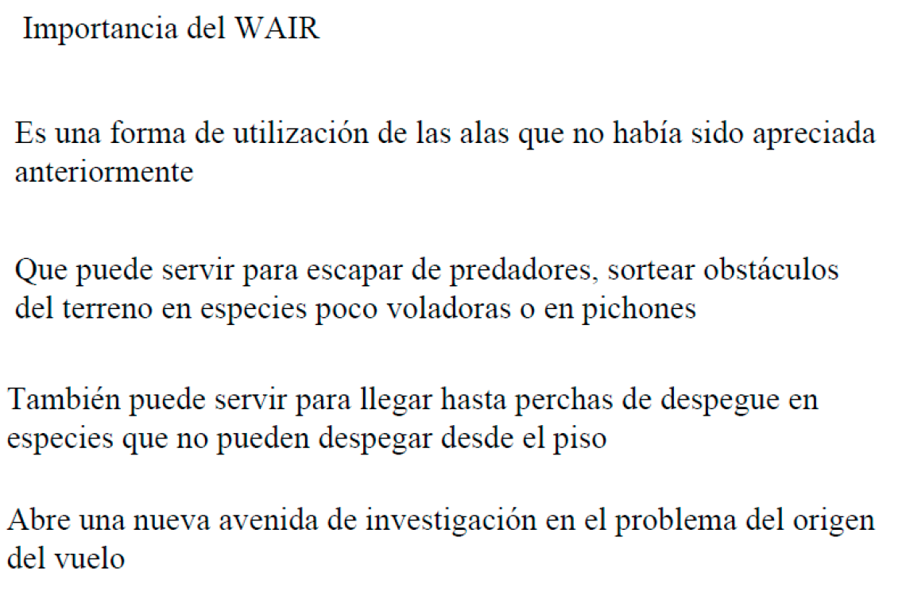

Slide 41
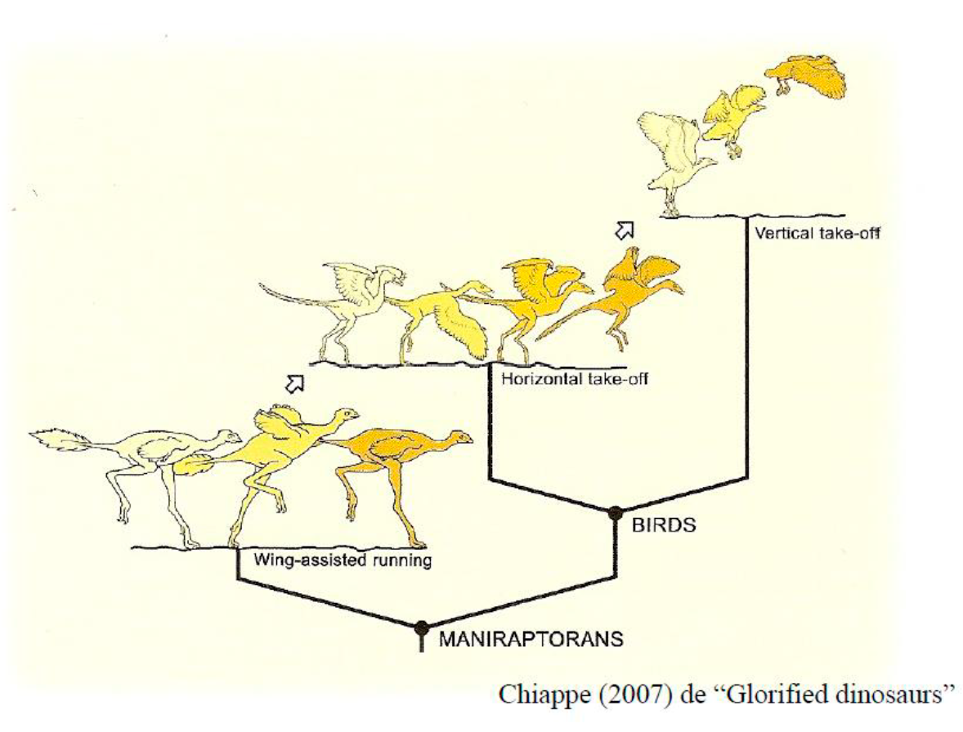

Slide 42
Para destacar:
El valor de supervivencia de un carácter puede ser distinto en la actualidad del que tenia en el pasado. De ahí la distinción entre adaptación y exaptación.
Muchos de los cambios evolutivos ocurren a través de la modificación de las características preexistentes para cumplir funciones derivadas (apomórficas).

Slide 43
TIPOS de ADAPTACIÓN:

Slide 44

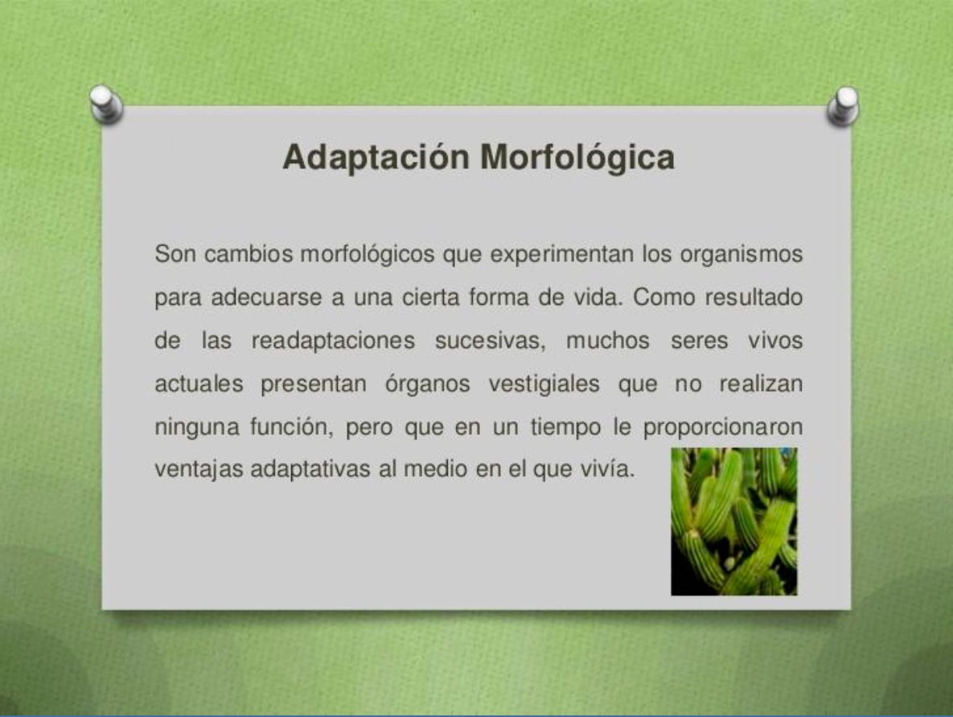

Slide 45

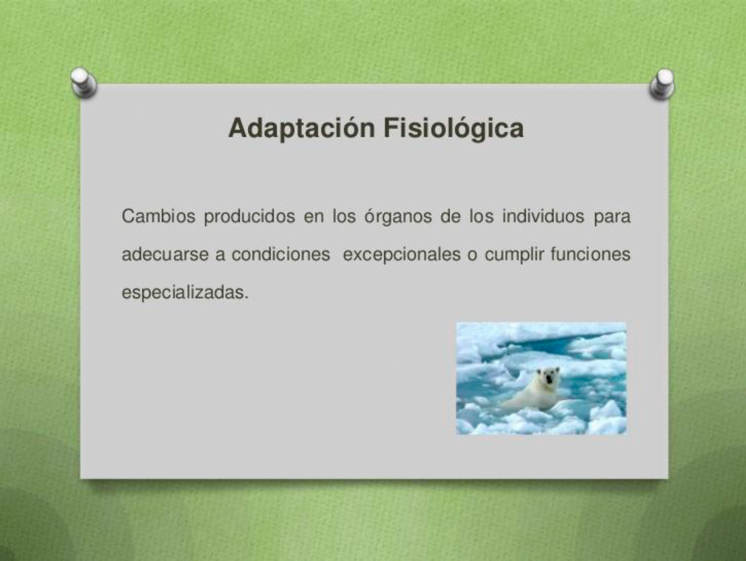

Slide 46

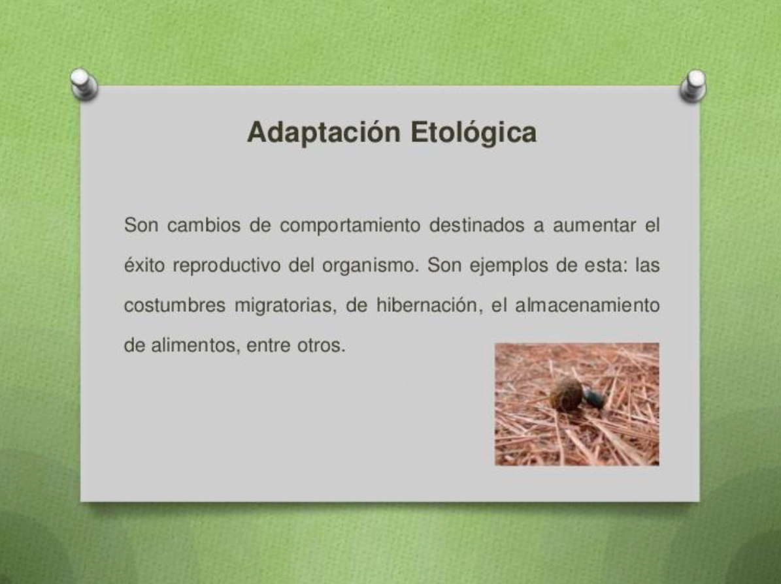

Slide 47
Cuan rápido pueden ocurrir las adaptaciones?

Slide 48

Adaptación Molecular

Slide 49
Fin

